Slide 1

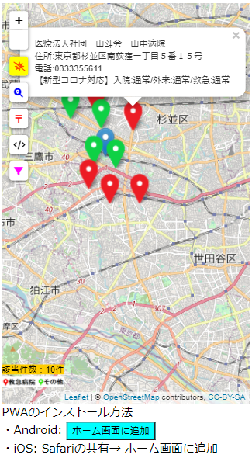
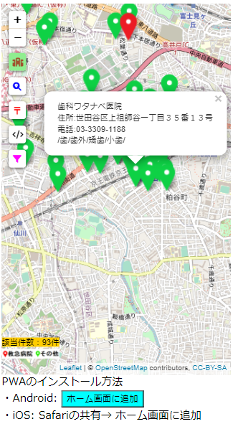

病院の地図上検索と新型コロナ感染症関連受診状況や診療科目の絞込み検索
令和４年３月１日版
オープンデータを利用した病院検索アプリ
防災
減災
少子
高齢
産業
創出
防犯
医療
教育等
By 個情報バンク合同会社
全国16万件強の病院と日々更新される約8千件の新型コロナ対応病院の医療体制を、地図上で素早く検索できるアプリです。
新型コロナ検索モードと通常検索モードの表示例
病院検索アプリ誕生のキッカケ
サービスイメージがわかる画像
急な病気等で早期に対応できる近くの病院を素早く探せるアプリが無い。
専門の病院に問い合わせたい場合、近くの専門の病院の連絡先が分からない。
新型コロナの病院毎の医療体制の情報が無いので、自分で問い合わせるまで分からない。
新型コロナ検索モード
通常検索モード
病院検索アプリでこう変わった！
新型コロナ感染症対応の病院や全国の病院をエリア検索し、新型コロナの医療体制や専門の診療科目で絞り込みが簡単に出来て、連絡先の電話番号も表示されるので、早期の対応役立ちます。
PCでの利用だけで無く、スマートフォンにはPWAでホーム画面に追加できるので、アプリのように使用できます。

Slide 2




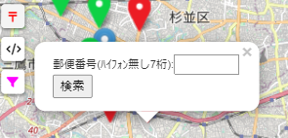
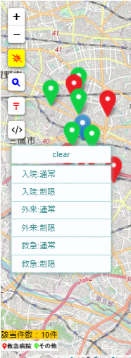
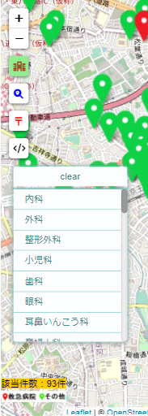


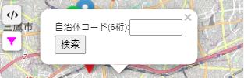
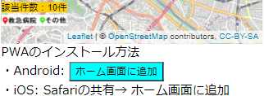
病院の地図上検索と新型コロナ感染症関連受診状況や診療科目の絞込み検索
令和４年３月１日版
オープンデータを利用した病院検索アプリ
防災
減災
少子
高齢
産業
創出
防犯
医療
教育等
By 個情報バンク合同会社
複数のエリア検索と絞込みが可能
使用データ
病院名・住所・電話番号・診療科目・
提供している医療体制等のデータを使用
・モードの選択：新型コロナ検索モード／通常検索モードが選べます。
・エリア検索：周辺10㎞四方の検索／郵便番号から検索／自治体コードの
3種類の検索が可能です。
・絞込み：新型コロナ検索モード時は病院の受診体制、通常検索モード時は
診療科目で絞込みが可能です。
・スマ―トフォンのホーム画面にインストールできます（PWA対応）
データ形式
JSON形式
提供形態
Webアプリ＋PWA（スマホ）
受賞歴
―
地域
全国
コラム
アプリ本体は下記のURLで直ぐにご利用できます。
https://www.pib.co.jp/company/hosmap/index.html
アプリの使い方は下記のURLを参照して下さい。
https://www.pib.co.jp/company/hosmap.html
上記URLをスマホのブラウザで開いて最下部のPWAイン
ストールを実行すると、ホーム画面に登録できます。
※PWA：プログレシブ ウェッブ アプリ

